Slide 1
Melhoria da atenção à saúde da pessoa idosa na Unidade de Saúde Progresso, Rosário do Sul –RS
Universidade Federal de Pelotas.
Dra. Ana Laura SILVA PEREZ

Slide 2
Introdução
Variação demográfica da população de Brasil, com um aumento considerável da população idosa.
Diminuir as limitações da velhice.
Conseguir o controle das doenças crônicas.
Evitar as complicações das doenças crônicas

Slide 3
UBS localizada em Rosário do Sul – RS
População de 38.000 habitantes
O município tem 3 ESF 2 UBS, o CAPS,NASF e um Hospital.
A UBS de Progresso, área urbana, tem cadastradas 2.484 pessoas, dos quais 600 são maiores de 60 anos.
A equipe está integrada por um médico, um cirurgião dentista, assistente dental, enfermeiro, técnico de enfermagem e sete ACS .

Slide 4
Situação da Unidade antes da intervenção
Não se contava com dados da população de idosos.
Não se realizava atendimento dia de prioritário dos idosos.
Não se tinha um registro certo dos idosos acompanhados.
Se realizavam 5 visitas domiciliares na semana.

Slide 5
Objetivo geral.
Melhoria na atenção prestada aos idosos na UBS de Progresso (ESF2) no município de Rosário do Sul (RS).

Slide 6
Ações realizadas
Monitoramento da cobertura dos idosos mensalmente
Acolhimento aos idosos da área de adstringência.
Definida as atribuições de cada profissional
Ações em educação em saúde e o grupo de idosos
Realização dos exames clínicos apropriados e exames laboratoriais periódicos
Capacitação da equipe
Priorizado uso de medicamentos da farmácia popular

Slide 7
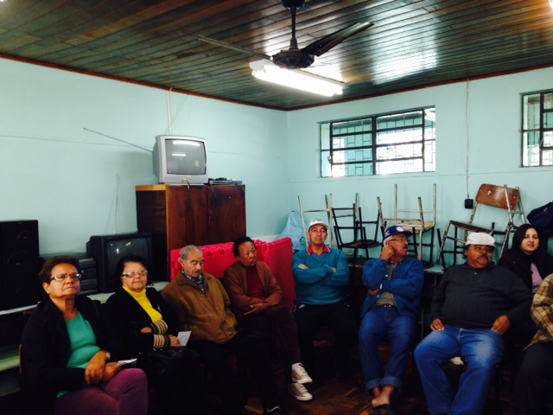
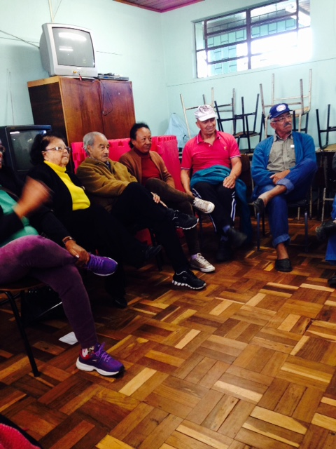
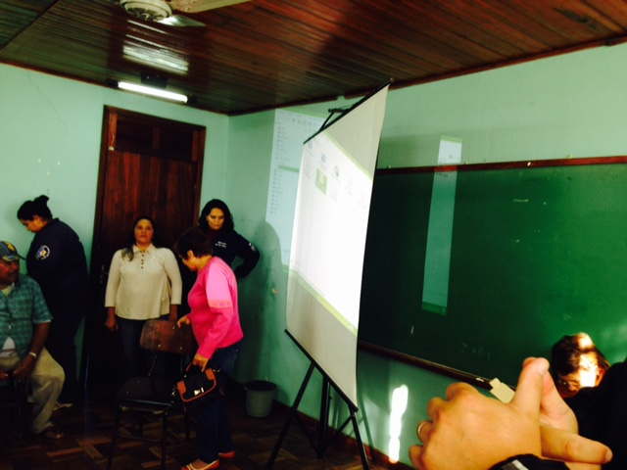
Grupo de idosos

Slide 8
Detalhamento das ações
Objetivo 1: Cobertura
Ampliar a cobertura e qualidade de atenção ao 60%
ESF 2 Progresso em Rosário do Sul - RS.
População total de 2848 pessoas.
População alvo pessoas com 60 anos correspondente a 586 pessoas
Gráfico de cobertura do programa de atenção à saúde do idoso na Unidade de Saúde Bairro Progresso, Nova Rosário –RS.
RESULTADOS
Primeiro mês 5,8%, 34pessoas
Segundo mês 11,1%, 65 pessoas
Terceiro mês 15%, 88pessoas

Slide 9
Objetivo 2: Melhorar a qualidade da atenção
Meta2.1
Realizar Avaliação Multidimensional Rápida de 100% dos idosos .
Primeiro mês 97.1%, 33 idosos
Segundo mês 95.4%, 62 pessoas
Terceiro de 96.6%, 85 pessoas
Gráfico de proporção de idosos com avaliação multidisciplinar rápida em dia na Unidade de Saúde Bairro Progresso, Nova Rosário –RS.

Slide 10
Meta2.2: Exame clínico apropriado
Realizar exame clinico apropriado a 100% dos idosos cadastrados no programa
Exame físico dos pés, com palpação dos pulsos tibiais posteriores e médios e medida da sensibilidade a cada três meses para diabéticos.
Gráfico de proporção de idosos com exame clínico em dia na Unidade de Saúde Bairro Progresso, Novo Rosário –RS.
Primeiro mês 97.1%, 33 idosos
Segundo mês 95.4%, 62 pessoas
Terceiro de 96.6%, 85 pessoas

Slide 11
Meta 2.3:Realizar a solicitação de exames complementares periódicos em 100% dos idosos hipertensos e/ou diabéticos.
Primeiro mês 96.2%, 25 idosos
Segundo mês 88.7%, 47 idosos
Terceiro mês 73.2%, 52 idosos
Gráfico de proporção de idosos a solicitação de exames complementares periódicos na Unidade de Saúde Bairro Progresso, Novo Rosário –RS.

Slide 12
Meta 2.4 : Priorizar a prescrição de medicamentos da farmácia popular a 100% dos idosos hipertensos e/ou diabéticos.
Primeiro mês 64.7%, 22 pessoas
Segundo mês 69.2%, 45 pessoas
Terceiro mês 70.5%, 62 pessoas
Gráfico de proporção de idosos a prescrição de medicamentos da farmácia popular na Unidade de Saúde Bairro Progresso, Novo Rosário –RS.

Slide 13
Meta 2.5: Cadastrar 100% dos idosos acamados ou com problemas de locomoção.
Primeiro mês 100% e se manteve no resto dos meses. Correspondendo a 12 pessoas no primeiro mês, 23 pessoas no segundo e 31 no terceiro mês.
Gráfico de proporção de idosos acamados ou com problemas de locomoção na Unidade de Saúde Bairro Progresso, Novo Rosário –RS.

Slide 14
Meta 2.6: Realizar visita domiciliar a 100% dos idosos acamados ou com problemas de locomoção.
Primeiro mês 91.7%, 11 idosos
Segundo mês 82.6%,19 idosos
Terceiro mês 67.7%,21 idosos
Gráfico de proporção de visita domiciliar a 100% dos idosos acamados ou com problemas de locomoção.na Unidade de Saúde Bairro Progresso, Novo Rosário –RS.

Slide 15
Meta 2.7 Rastrear 100% dos idosos com Hipertensão Arterial Sistêmica (HAS).
Esta meta atingiu 100% no decorrer dos três meses o que corresponde a 34 pessoas no primeiro mês, 65 no segundo mês e 88 no terceiro.
Gráfico de proporção de idosos com Hipertensão Arterial Sistêmica (HAS) na Unidade de Saúde Bairro Progresso, Novo Rosário –RS.

Slide 16
Meta 2.8 Rastrear 100% dos idosos com pressão arterial sustentada maior que 135/80 mmHg ou com diagnóstico de hipertensão arterial para Diabetes Mellitus (DM).
Primeiro mês 8.5%,23 idosos
Segundo mês 89.6%, 43 idosos
Terceiro 85.9% correspondente a 55 idosos
Gráfico de proporção de dos idosos com pressão arterial sustentada maior que 135/80 mmHg ou com diagnóstico de hipertensão arterial para Diabetes Mellitus (DM) na Unidade de Saúde Bairro Progresso, Novo Rosário –RS.

Slide 17
Meta 2.9 Realizar avaliação da necessidade de atendimento odontológico em 100% dos idosos.
Primeiro mês 94.1%, 32 idosos
Segundo mês 95.4%, 62 idosos
Terceiro mês 96.6%, 85 idosos
Proporção de idosos com avaliação da necessidade de atendimento odontológico na Unidade de Saúde Bairro Progresso, Rosário –RS.

Slide 18
Meta 2.10. Realizar a primeira consulta odontológica para 100% dos idosos
Primeiro mês 64.7%, 22 pessoas.
Segundo mês 78.5%, 51 pessoas
terceiro mês 87.5% 77 pessoas.
Proporção de idosos Realizar a primeira consulta odontológica na Unidade de Saúde Bairro Progresso, Rosário –RS.

Slide 19
Objetivo 03 Melhorar a adesão dos idosos ao Programa de Saúde do Idoso
Meta 3.1: Buscar 100% dos idosos faltosos às consultas programadas.
RESULTADOS
Primeiro mês 50%, 1 idoso
Segundo mês 50%, 2 idosos
Terceiro de 80%, 4 idosos.

Slide 20
Objetivo 4
Melhorar o registro das informações
Meta 4.1 Buscar 100% dos idosos faltosos às consultas programadas
RESULTADOS
Primeiro mês 94.1%, 32 pessoas
Segundo mês 96.9% 63 pessoas
Terceiro mês 97.7% 86 pessoas.

Slide 21
Meta 4.2: Distribuir a Caderneta de Saúde da Pessoa Idosa a 100% dos idosos cadastrados.
RESULTADOS
Primeiro mês 70.6%,24 pessoas
Segundo mês 86.2% , 56 pessoas
Terceiro 90.9%,80 pessoas.

Slide 22
Objetivo 5: Mapear os idosos de risco da área de abrangência
Meta 5.1: Rastrear 100% das pessoas idosas para risco de morbi
Mortalidade
RESULTADOS
Primeiro mês 88.2%, 30 pessoas
Segundo mês 93,8% 61pessoas
Terceiro mês 96.6% 85 pessoas.

Slide 23
Meta 5.2. Investigar a presença de indicadores de fragilização na velhice em 100% das pessoas idosas.
RESULTADOS
Primeiro mês 88.2%,30 pessoas
Segundo 93.8%, 61 idosos
Terceiro 95.5%, 84 idosos.

Slide 24
Meta 5.3. Avaliar a rede social de 100% dos idosos
RESULTADOS
Primeiro mês 82.4%, 28 idosos
Segundo mês 89.2%, 58 idosos
Terceiro mês 93.2%, 82 idosos.

Slide 25
Objetivo 06: Promover a saúde dos idosos
Meta 6.1: Garantir orientação nutricional para hábitos alimentares saudáveis a 100% das pessoas idosas
RESULTADOS
Primeiro mês 100%, 34 idosos
Segundo mês 96.9%, 63 idosos
Terceiro mês 97.7%, 86 pessoas

Slide 26
Meta 6.2. Garantir orientação para a prática regular de atividade física a 100% idosos.
RESULTADOS
Primeiro mês 88.2%, 30 idoso
Segundo mês 86.2%, 56 idosos
Terceiro mês 87.5%, 77 idosos

Slide 27
Meta 6.3. Garantir orientações sobre higiene bucal (incluindo higiene de próteses dentárias) para 100% dos idosos cadastrados.
RESULTADOS
Primeiro mês 95.5%, 28 idosos
Segundo mês 76.9 %, 50 idosos
Terceiro mês 83%,73 idosos

Slide 28
Discussão
Equipe
Organizou o trabalho
Protocolizou os atendimentos para idosos.
Capacitou aos profissionais.
Promoveu ações que atendessem às necessidades em saúde desses usuários.

Slide 29
Comunidade
Motivou os idosos na promoção do envelhecimento saudável.
Auxiliou as pessoas idosas , seus familiares e quitadores a prevenir os problemas de saúde e doenças que podem ocorrer nessa fase da vida.
Melhorou a adesão ao tratamento dos idosos para o controle das doenças crônicas

Slide 30
Serviço
Cadastro certo da população alvo.
Cadastramento no SIAB.
Melhora da proximidade do serviço a comunidade.
Qualidade em a avaliação do idoso.
Diagnóstico certo da situação de saúde da população alvo
Detecção de idosos frágeis.
Utilização de instrumentos para melhora da qualidade do trabalho,ficha espelho e caderneta do idoso.

Slide 31
Reflexão crítica sobre o curso
Dificuldades para adstringir os objetivos.
Acrescentou conhecimentos
Permitiu adquirir uma estrutura de trabalho mais organizada
Foi possível entender melhor como funciona e é tratada a Saúde no Brasil

Slide 32
Permitiu conhecer o funcionamento do SUS e a sua importância na vida da população que faz uso dele.
Aprendi muito sobre a medicina familiar, a tratar o usuário de uma maneira integral, valorizando sua história de vida, aspectos econômicos e o meio onde ele está inserido.
Tive a possibilidade de trabalhar em equipe superando dificuldades, obstáculos e diferenças com colegas que foram superadas e permitiram um crescimento pessoal.

Slide 33
Muito obrigada Dra. Ana Laura Silva Perez

